Slide 1
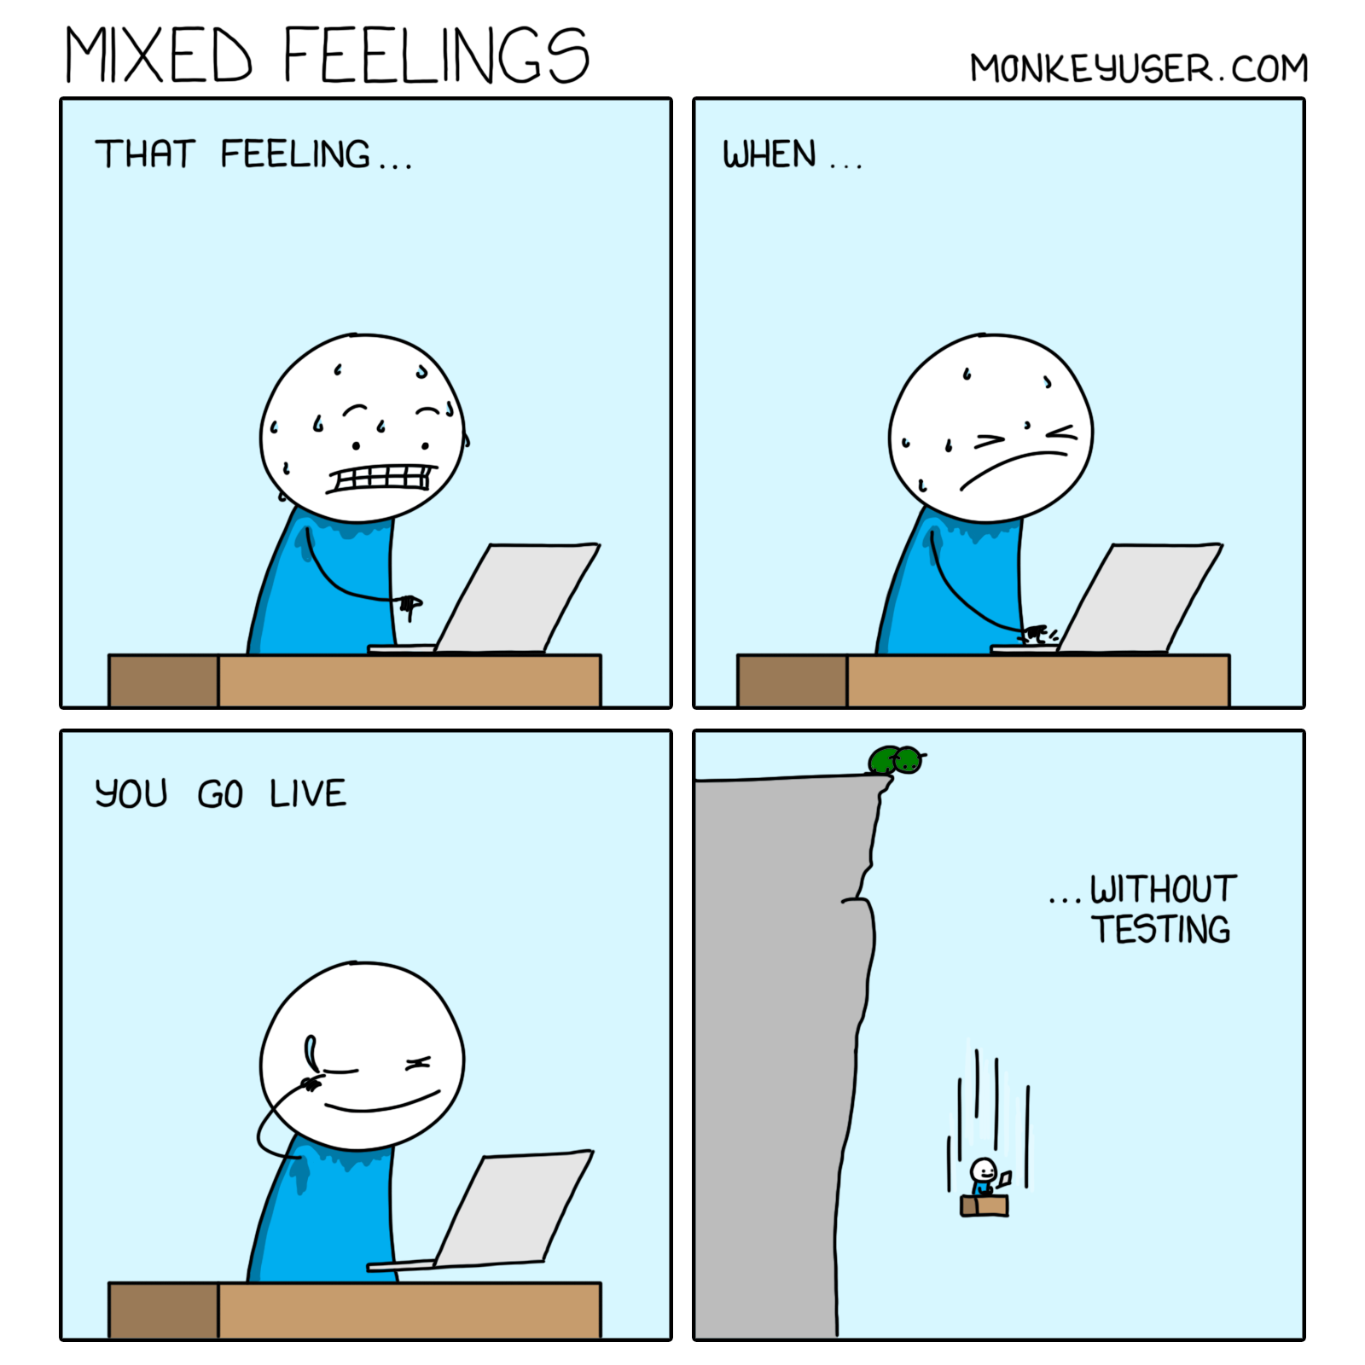
Ex33 – Delegate
Delegate
Anonymous delegates
Composable delegates
Pass by reference

Slide 2
Plan for i dag
08:15 – 08:30 | Introduktion
08:30 – 09:00 | Øvelse 1 - Terminologi
09:00 – 09:45 | Øvelse 2 – BonusApp Øvelse 3 - Meddelelsessystemet
09:45 – 10:00 | Pause
10:00 – 11:00 | Øvelse 3 – Meddelelsessystemet
11:00 – 11:30 | Opsummering

Slide 3
Hvad har vi set på tidligere?
Observer Pattern
Abstract class
Interface
Pass by reference
Notes:
https://docs.microsoft.com/en-us/dotnet/csharp/language-reference/keywords/ref

Slide 4
Hvad er det nye?
Delegate erklæring (en: declaration)
delegate keyword
Metodesignatur
Notes:
https://docs.microsoft.com/en-us/dotnet/csharp/programming-guide/classes-and-structs/methods
https://docs.microsoft.com/en-us/dotnet/csharp/programming-guide/delegates/

Slide 5
Hvad er det nye?
Erklær vores delegate (i vores namespace)
Tilføj vores metoder, der matcher med metodesignaturen (i vores class)
Notes:
https://docs.microsoft.com/en-us/dotnet/csharp/programming-guide/classes-and-structs/methods
https://docs.microsoft.com/en-us/dotnet/csharp/programming-guide/delegates/

Slide 6
Hvad er det nye?
Associer delegate med en metode, der har en kompatibel metodesignatur
Forskellige måder at skrive det samme på?

Slide 7
Hvad er det nye?
Anonyme delegates (en: Anonymous)

Slide 8
Hvad er det nye?
Composable Delegates
Hvad er det?
Man kan kæde flere delegates sammen
Man kan invoke alle ens delegates på en gang
Ulemper
Hvis der opstår en fejl, bliver alle resterende delegates skippet
Det er kun værdien af den sidste metode der bliver gemt
Dette kan medieres ved brug af ”ref”-variabler i ens delegate erklæring

Slide 9
Dagens opgave
Gennemgang af dagens opgave
Spørgsmål til opgaven

Slide 10
Sæt i gang!
Kom til os, hvis I har spørgsmål
Sæt i gang med dagens opgave

Slide 11
Præsentation
11:15 → 11:20
Forbered:
”Hvordan skal vi præsentere dagens arbejde?”
”Hvem bliver tilbage?”
11:20 → 11:30
Præsentationsrunde efter ”tre til te”
Videndeling
”Hvordan er de andre nået i mål?”
”Kan vi selv benytte noget af det, vi har set?”
”Nogen vi skal kontakte?”

Slide 12
Næste gang: Ex34-Events
Forberedelsen er på ItsLearning:
OBS: Der kan forekomme ændringer i planen

